Slide 1
110 學年度 大學多元入學方案介紹

Slide 2
110學年度大學多元入學
報告大綱
調整措施簡介
方案簡介
入學管道介紹
招生重要日程表

Slide 11
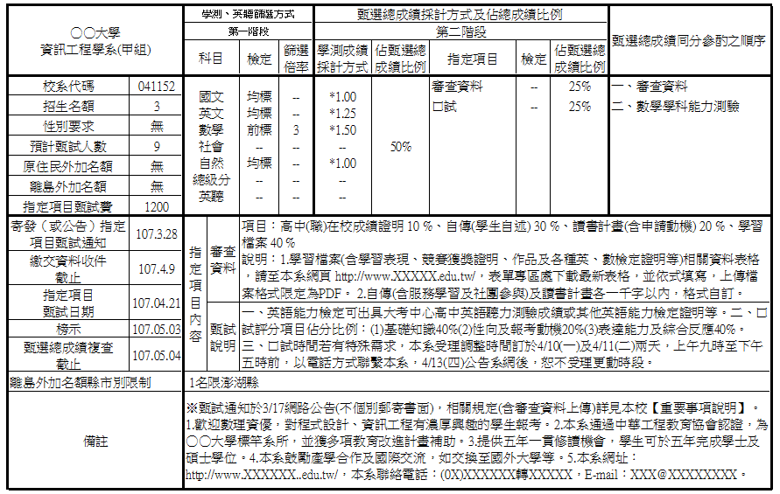
招生分組:
不具APCS檢測成績之一般考生仍可申請甲組
校系分則示意圖

Slide 12
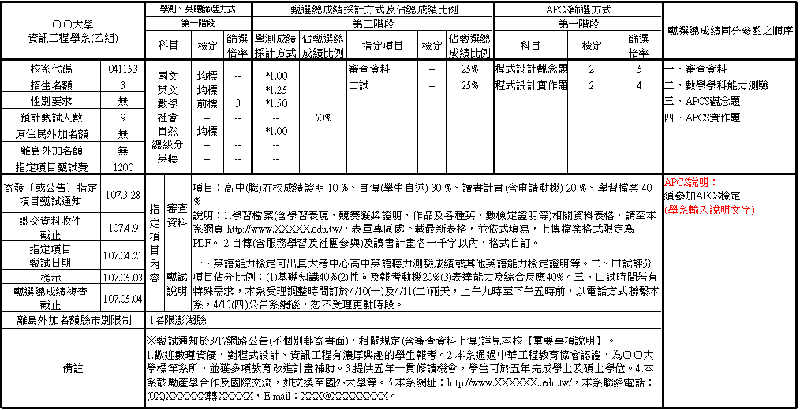
少量試辦
具APCS檢測成績之考生，可選擇此入學機會
校系分則示意圖
APCS：
觀念題組滿分100分；5等級（5級分）
實作題組滿分400分；5等級（5級分）。

Slide 13
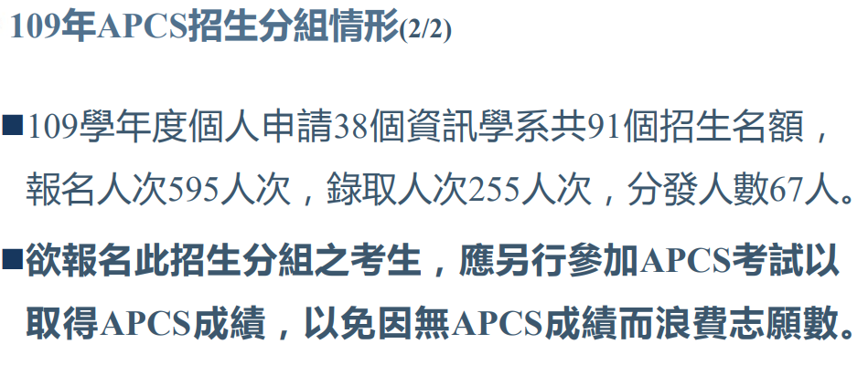
*大學程式設計先修檢測APCS網址 https://apcs.csie.ntnu.edu.tw/

Slide 14
110學年度重要試務調整
1

Slide 15
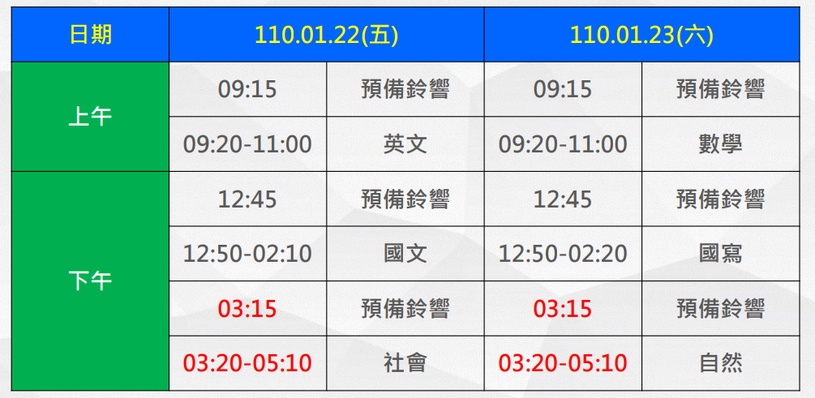
學測下午㇐、二節節間休息時間延⾧20分鐘

Slide 16
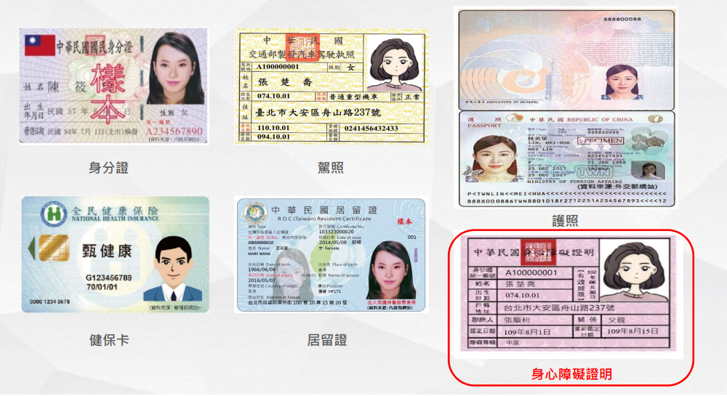
試場規則調整: 無准考證，攜帶有效證件正本(有照片)

Slide 17
各項考試不寄發紙本考試通知
*考生可於各項考試應考資訊系統開放日起 A.至大考中心網站(https://www.ceec.edu.tw)各項考試試務專區應考資訊查詢系統查覽或列印
B.以電話語音(02-23643677)查詢
C.報名時若有填寫行動電話號碼，將以簡訊通知考生網路查詢連結

Slide 22
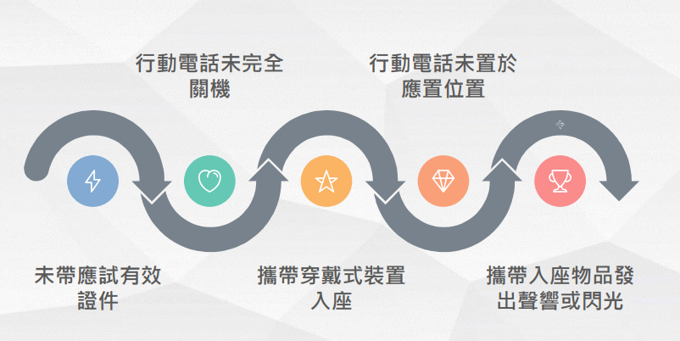
常見違規小叮嚀

Slide 23
Q:非108課綱之重考生如何上傳學習歷程檔案?

Slide 24
方案簡介

Slide 26
主要招生管道

Slide 27
各管道年度招生名額比例原則

Slide 28
架構圖

Slide 29
方案簡介
考試介紹：
為了鑑別考生的學科能力，推出幾種功能不同的統一入學考試：
1、高中英語聽力測驗
2、學科能力測驗
3、術科考試
4、指定科目考試

Slide 30
高中英語聽力測驗說明
測驗範圍 | 高中必修科目「英文」課綱所訂之1-4學期必修課程。
測驗目標 | 提供各大學校院招生選才之參考。
測驗內容 | 測驗內容涵蓋生活化、實用性之主題，情境包括家庭、校園、公共場所、社交場合等。詞彙範圍以高中英文常用4,500字詞為主，可參考大考中心高中英文參考詞彙表第一至第四級（http://www.ceec.edu.tw/Research/paper_doc/ce37/ce37.htm）。
測驗日程 | 110學年度第一次英聽測驗 (109/10/24) 第二次英聽測驗 (109/12/12)
測驗用途 | 由大學校系自訂是否設為「繁星推薦入學」、「個人申請入學」及「考試入學」之招生檢定項目或納為「個人申請入學」審查資料之一。
Notes:
1.99 課綱學測自然考科的占分比例，第壹部分占分比例為62.5%，第貳部分
的占分比例為37.5%。r
2.第壹部分以每科10 題為原則，共40 題，每題均計分，滿分80 分。第貳部
分每科以7 題為原則，共28 題，第貳部分答對24 題，即得滿分48 分。

Slide 31
高中英語聽力測驗說明
等級 | 說明
A | 1.能幾乎完全聽懂以高中階段詞彙及句型構成之敘述或問句。 2.能幾乎完全理解訊息豐富、主題多樣化的對話內容及相關訊息，並作出適當推論。 3.能幾乎完全理解長篇、語意間接且具引申含意之陳述內容，並作出適當推論。
B | 1.能大致聽懂以高中階段詞彙及句型構成之敘述或問句。 2.能大致理解訊息單純、主題生活化的對話內容及相關訊息，並作出簡單推論。 3.能理解簡短、語意直接之陳述內容，並作出簡單推論。
C | 1.能約略聽懂以高中階段詞彙及句型構成之敘述或問句。 2.能約略理解訊息單純且明確、語意直接之日常生活對話內容。 3.能約略理解簡短、語意直接之陳述內容的主旨。
F | 僅能聽懂少部分高中階段詞彙及句型構成之敘述或問句。 2.僅能聽懂少部分日常生活對話內容。 3.僅能聽懂少部分簡短陳述。

Slide 32
學科能力測驗
測驗範圍 | 高一、高二兩學年必修課程(107學年度起國文、英文考至高三上學期)
測驗目標 | 檢測就讀大學所需要的基本學科能力
測驗難度 | 範圍較小，難度較低
測驗科目 | 國、英、數、社、自五科選考(107學年度起國文與國語文寫作能力測驗分開考)
測驗日程 | 110學年為110年1月22、23日
測驗用途 | 繁星推薦入學、個人申請入學、考試入學、離島及原住民學生保送甄試、科技校院日間部四年制申請入學、警大申請入學、軍校甄選入學、進修學士班、部分國外大學等招生管道使用。
Notes:
1.99 課綱學測自然考科的占分比例，第壹部分占分比例為62.5%，第貳部分
的占分比例為37.5%。r
2.第壹部分以每科10 題為原則，共40 題，每題均計分，滿分80 分。第貳部
分每科以7 題為原則，共28 題，第貳部分答對24 題，即得滿分48 分。

Slide 33
學科能力測驗五標
標準 | 說 明
頂標 | 該科成績位於第88百分位數之考生分數
前標 | 該科成績位於第75百分位數之考生分數
均標 | 該科成績位於第50百分位數之考生分數
後標 | 該科成績位於第25百分位數之考生分數
底標 | 該科成績位於第12百分位數之考生分數
「繁星推薦入學」、「個人申請入學」及「考試入學」之招生檢定標準
Notes:
1.99 課綱學測自然考科的占分比例，第壹部分占分比例為62.5%，第貳部分
的占分比例為37.5%。r
2.第壹部分以每科10 題為原則，共40 題，每題均計分，滿分80 分。第貳部
分每科以7 題為原則，共28 題，第貳部分答對24 題，即得滿分48 分。

Slide 34
109學年度學測各科成績一覽表
科目 |  | 國文 |  | 英文 |  | 數學 |  | 社會 |  | 自然
年度 |  | 級分 | 百分比 | 級分 | 百分比 | 級分 | 百分比 | 級分 | 百分比 | 級分 | 百分比
109 | 頂標 | 13 | 26.57 | 14 | 12.56 | 14 | 20.00 | 13 | 23.06 | 13 | 16.69
學 | 前標 | 13 | 26.57 | 12 | 31.67 | 13 | 26.84 | 12 | 35.44 | 11 | 31.91
年 | 均標 | 11 | 60.56 | 9 | 55.72 | 9 | 54.30 | 10 | 64.15 | 8 | 54.94
度 | 後標 | 9 | 82.99 | 6 | 76.23 | 5 | 81.57 | 8 | 85.25 | 6 | 76.47
 | 底標 | 8 | 88.91 | 4 | 91.78 | 4 | 88.02 | 7 | 91.62 | 5 | 89.41

Slide 35
術科考試
考試單位 | 音樂、美術、體育三項術科考試由「大學術科考試委員會聯合會」負責統一辦理，舞蹈、戲劇、國樂、國劇與運動競技等術科考試，由相關校系自行辦理。
考試目的 | 藉由術科考試測驗學生程度，作為招生依據。
考試日程 | 術科考試 體育組（1/25 -1/27） 美術組（1/29-1/30） 音樂組（2/1-2/4）
考試用途 | 可供大學繁星推薦入學、個人申請入學、考試入學及部分大學校系單招使用。
＊欲報名術科考試美術、音樂各項目及體育之考生，自 109/10/22 起，可至「大學甄選委員會」及「考試分發委員會」網頁查詢各入學管道參採術科之校系。
Notes:
1.99 課綱學測自然考科的占分比例，第壹部分占分比例為62.5%，第貳部分
的占分比例為37.5%。r
2.第壹部分以每科10 題為原則，共40 題，每題均計分，滿分80 分。第貳部
分每科以7 題為原則，共28 題，第貳部分答對24 題，即得滿分48 分。

Slide 36
術科考試項目說明
考科 | 測驗項目
音樂 | 主修、副修、樂理、聽寫、視唱
美術 | 素描、彩繪技法、創意表現、水墨書畫、美術鑑賞
體育 | 60公尺立姿快跑、20秒反覆側步、一分鐘屈膝仰臥起坐、立定連續三次跳、1600公尺跑走
Notes:
1.99 課綱學測自然考科的占分比例，第壹部分占分比例為62.5%，第貳部分
的占分比例為37.5%。r
2.第壹部分以每科10 題為原則，共40 題，每題均計分，滿分80 分。第貳部
分每科以7 題為原則，共28 題，第貳部分答對24 題，即得滿分48 分。

Slide 37
指定科目考試
測驗範圍 | 包含高中三學年的必修及選修課程。
測驗目標 | 主要在仔細篩選學生。
測驗難度 | 範圍較大、難度較高。
測驗科目 | 國(全卷選擇題，不考作文)、英、數甲、數乙、化學、物理、生物、歷史、地理、公民與社會10科，大學校系可以依據發展特色及需要採計某些指定考科，考生可以根據自己的興趣、能力以及志願校系自行選考考科。
測驗日程 | 110學年為110年7月1、2、3日。
測驗用途 | 作為大學考試入學、進修學士班分發之依據。
Notes:
1.99 課綱學測自然考科的占分比例，第壹部分占分比例為62.5%，第貳部分
的占分比例為37.5%。r
2.第壹部分以每科10 題為原則，共40 題，每題均計分，滿分80 分。第貳部
分每科以7 題為原則，共28 題，第貳部分答對24 題，即得滿分48 分。

Slide 38
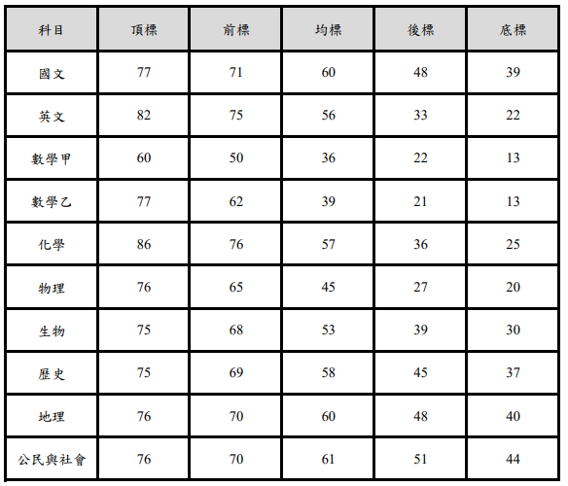
109學年度指考各科成績標準一覽表

Slide 39
入學管道介紹

Slide 40
大學特殊選才
為讓像麵包師傅吳寶春、作家瓊瑤這種有特殊專長的人可以進大學，教育部104起開放大學試辦「特殊選才」招生，每年大約11月簡章公告，12月報名，隔年1月公告結果，不看學測、指考，甄選方式多為資料審查和面試。107學年度為正式的大學入學管道。
相關學校招生資訊可於大學辦理特殊選才(http://srecruit.moe.edu.tw/)或大學多元入學升學網(http://nsdua.moe.edu.tw/#/)查詢參考。

Slide 41
大學特殊選才舉例:清大拾穗計畫
網羅各領域特殊才能或特殊優良行為學生，包括：總統教育獎得主、資訊軟體、物理、生物、多國語言、西洋棋、文學創作、冒險、滑輪、表演藝術、社會公益楷模，以及經濟逆境奮發向上之全國傑出學生，錄取面向十分多元。
例如:陳慧潔，曾有超過200場推廣社會公益活動的演說，自詡為夢想行動者，曾出版過「有了夢想、然後呢？」一書。

Slide 42
109學年度特殊選才
交大特殊選才招生總名額為47名。包括百川學士學位學程33名、電機工程學系七名、資訊工程學系七名。
大學特殊選才 成大首創上機考「8小時」，上機考占總分八成，另兩成是書審成績。 (2019.9.2新聞)
大灣高中109學年度有一位學生以資訊及物理專長錄取國立中興大學物理學系光電物理組。

Slide 43
繁星推薦入學簡圖
符合校系之校排(前50%、前40%、前30%及前20%)/學測/英聽/術科門檻
高中依學群推薦（排序）
比
序
1高中校排百分比
推薦/錄取放棄之限制
2-7學測級分或術科成績
或學科校排百分比
1-7學群錄取
第8學群面試
錄取

Slide 44
舉例:109繁星入學「在校學業成績」全校排名百分比

Slide 45
舉例:109繁星入學「在校學業成績」全校排名百分比

Slide 46
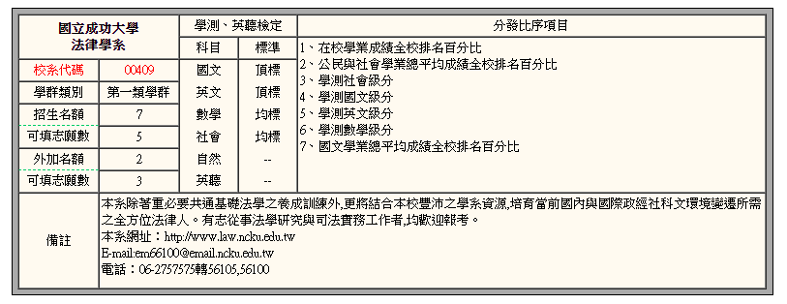
繁星簡章舉例

Slide 47
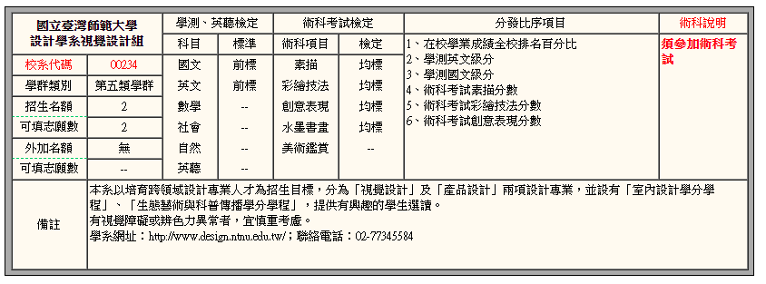
繁星簡章舉例

Slide 48
大學依學系性質分學群招生
第一類學群 | 文、法、商、社會科學、教育、管理等學系(學程)
第二類學群 | 理、工等學系(學程)
第三類學群 | 醫藥衛生、生命科學、農等學系(學程)
第四類學群 | 音樂相關學系(學程)
第五類學群 | 美術相關學系(學程)
第六類學群 | 舞蹈相關學系(學程)
第七類學群 | 體育相關學系(學程)
第八類學群 | 醫學系

Slide 50
推薦順序
若推薦超過1名，則需排定學生之推薦順序。
高一、高二各學期學業成績總平均之全校排名百分比比序，校排百分比小者推薦順序越前面
六名學生一起排推薦順序
甲
3
5%
乙
例: 成功大學
第一類學群
第二類學群
第三類學群
第八類學群
6
15%
丙
2
4%
丁
4
9%
戊
5
10%
已
1
1%
1
2
Notes:
高中對同一大學推薦超過1名學生時，必須排定學生之推薦順序,讓大學知道要先推薦哪個學生。

Slide 56
高中推薦注意事項
推薦資格 | 1.全程就讀、前四學期學業成績總平均校排名百分比符合大學 規定。 2.各藝才班及體育班分別計算校排名百分比，並限被推薦至大 學4-7類與學生在校所學相關之學群。
成績檢定 | 學科能力測驗、術科或英聽成績通過校系之檢定標準(各校自訂)
人數/順序 | 1.每學群至多推薦2名，如推薦超過1名時，須排定推薦順序， 大學甄選入學委員會依此做為分發/篩選依據。 2.每名考生僅能被推薦至1校1學群，選填志願數依大學之規定。 3.具原住民身份之學生，得以一般生或原住民生身分擇一參加 本招生。

Slide 57
繁星推薦1-7類學群分發作業
分發過程 | 1.依各大學校系所訂之學測成績檢定標準、術科考試 成績檢定標準、高中推薦優先順序及分發比序項目 進行第一輪分發作業，各大學錄取同一高中學生以一名為限。 2.校系於第一輪分發後仍有缺額者，就缺額校系依前 項分發作業原則進行第二輪分發。
錄取限制 | 第1-7類學群錄取生不得報名該學年度大學個人申請入學，亦不得參加該學年度科技校院日間部四年制申請入學第一階段篩選。

Slide 58
繁星推薦第8類學群甄試作業
篩選/甄試 | 1. 第一階段篩選：由甄選會依大學校系所訂學測成績 檢定標準、高中推薦優先順序及比序項目進行篩選 （第一輪），通過篩選學生各校至多1名；第一輪篩 選後如未達校系預定面試人數，再依前述原則進行 第二輪篩選，以達預定面試人數。 2.面試人數由各校系自訂，至多為招生名額之3倍率 或50人。 3.通過篩選學生需參加面試，面試內容由各校自訂， 併同個人申請第二階段指定項目甄試辦理。 4.錄取：依面試成績決定錄取結果，不列備取。

Slide 59
繁星推薦第8類學群推薦及錄取後限制
第8學群篩選
推薦後申請校系之限制
學生如獲推薦至A校醫學系，並通過第1階段篩選，不得再於個人申請報名A校醫學系。
第8學群面試
錄取後申請入學之限制
錄取
錄取未放棄資格之限制
1.錄取生於個人申請所有錄取校系視同無效，不 得參加個人申請統一分發登記。 2.錄取生未於規定期限內放棄錄取資格者，不得 報名該學年度大學考試入學招生及四技二專各 聯合登記分發入學招生。

Slide 60
個人申請入學簡介
個人申請入學
英聽/學測/術科
報名（最多六校系）級分篩選
備審資料 | 全面電子化上傳
大學自辦 甄試時程 | 110/4/14~5/2
大學甄試及公告
正備取名單
正備取生上網登記
就讀志願序
公告統一分發結果
聲明放棄後始得參加指考之登記分發

Slide 61
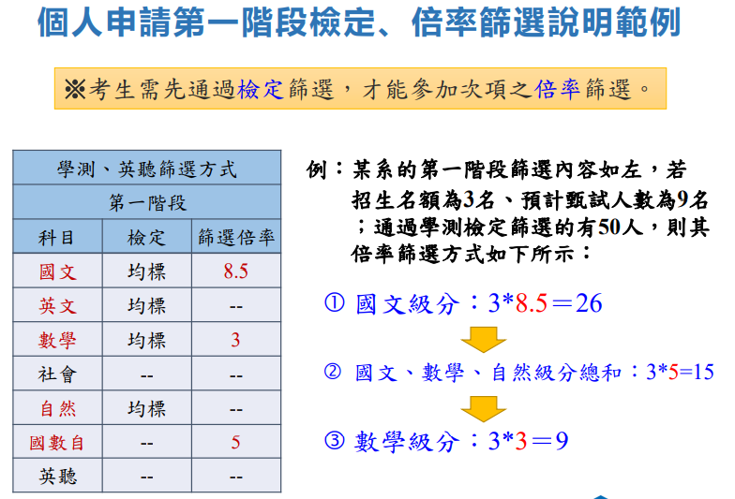

Slide 62
個人申請簡章舉例

Slide 64
大學扶助弱勢計畫
教育部自102學年度開始鼓勵大學辦理扶弱招生措施，提高弱勢學生就學意願，部分學校提供就學期間可申請學雜費減免、助學金、交通或住宿補助等。例如有清華大學旭日組、交通大學旋風揚帆組、政治大學政星組、中央大學向日葵組、陽明大學璞玉組以及中山大學南星計畫等。詳情請見「110個人申請」網站的「扶助弱勢」專區。

Slide 66
甄選總成績採計的差異-校系選才特色
校系 | 甄選總成績採計方式及佔總成績比例舉例說明
 | 學測成績 採計方式 | 佔甄選總成績比例 | 指定項目 | 佔甄選總成績 比例
A | 國*1.50 | 40% | 審查資料 | 10%
 | 英*2.00 |  | 面試 | 50%
B | 國*1.25 | 25% | 英文綜合測驗 | 25%
 | 英*2.00 |  | 英文作文與翻譯 | 25%
 | 社*1.00 |  | 英文口試 | 25%
C | 國*1.00 | 60% | 英文綜合測驗 | 20%
 | 英*2.00 |  | 英文作文與翻譯 | 20%
D |  | 0% | 審查資料 | 50%
 |  |  | 英文口試 | 50%

Slide 67
考試入學
考試入學
學科能力測驗
檢定科目最多2科
高中英聽測驗(檢定)
學科能力測驗(檢定)
大學各校系自訂
不同加重科目
不同加重比例
25%、 50%、75% 、100%
術科考試(檢定或採計)
指定科目考試
採計3~5科（含術科）
各考科組合總分未通過最低登記標準不得登記分發
志願數最多可填100個
網路選填志願及分發
簡章

Slide 68
考試分發簡章舉例
中正大學資訊管理系
中央大學資訊管理系

Slide 69
招生重要日程表

Slide 70
110學年度多元入學管道重要日程表
（各項考試及招生日期以110學年度簡章為準）
日期 管道 | 繁星推薦入學 | 個人申請入學 | 考試入學
109/08 | 大考中心發售考試簡章(含英聽、學測、指考)、 術科考試中心發售術科考試簡章（8/4起）
109/09 | 英聽測驗(1)報名（9/4～9/10）
109/10 | 英聽測驗(1)（10/24）
 | 學科能力測驗、術科考試報名（10/30～11/13）
109/11 | 寄發英聽測驗(1)成績單（11/5） 英聽測驗(2)報名（11/9～11/13）
 | 發售繁星推薦入學簡章(11/12） | 發售個人申請入學簡章(11/12） | 發售考試入學簡章 （11/12）
109/12 | 英聽測驗(2)（12/12） 寄發英聽測驗(2)成績單（12/24）
日期\管道 | 繁星推薦入學 | 個人申請入學 | 考試入學
103/08 | 發售英聽測驗簡章(8/15起)
103/09 | 英聽測驗報名(9/15～9/22)
103/10 | 發售學科能力測驗簡章(10/12起)
103/11 | 英聽測驗(1) (11/1) 寄發英聽測驗(1)成績單(11/13) |  | 發售考試入學簡章（暫訂11/7起）
 | 學科能力測驗報名（11/12～11/25） 術科考試報名（11/12～11/25） 英聽測驗(2)報名(11/18～11/25)
 | 發售繁星推薦入學簡章（11/12） | 發售個人申請入學簡章（11/12）

Slide 71
日期\管道 | 繁星推薦入學 | 個人申請入學 |  | 考試入學
110/01 | 學科能力測驗考試（1/22～1/23）
 | 術科考試（體育組1/25~1/27、美術組1/29～1/30、音樂組2/1~2/4)
110/02 | 公布學科能力測驗成績及統計資料（2/24） 寄發學科能力測驗成績單(2/25)、術科成績單 (2/26)
 | 申請學測考試成績複查（2/25～3/2） 申請術科考試成績複查（2/26～3/3）
110/03 | 1.繁星推薦繳費報名(3/10～ 3/11) 2.公告第1～7類學群錄取名單 及第8類學群通過第1階段篩 選結果（3/17） 3.錄取生放棄入學資格截止 （3/22） | 1.個人申請繳費（3/22～3/24） 2.個人申請報名（3/23～3/24） 3.公告第一階段(學測、術科成 績)篩選結果（3/31） 4.大學寄發指定項目甄試通知、 繳交甄試費用 （大學自訂）
110/04 | 大學醫學系辦理第8類學群第2階段面試（4/14~5/2） | 大學校系辦理指定項目甄試 （4/14~5/2) |  | 發售大學考試入學登記分發相關 資訊（暫定 4/9）

Slide 72
日期\管道 | 繁星推薦入學 | 個人申請入學 | 考試入學
110/05 | 1.大學醫學系公告第8類學群第2階段面試錄取名單（5/10前） 2.甄選委員會統一公告第8類學群錄取名單（5/12） 3.第8類學群錄取生放棄入學資格截止（5/24） | 1.大學公告錄取名單並寄發甄選總成績單（5/10前） 2.正備取生向甄選委員會登記就讀志願序（5/13～5/14） 3.公告統一分發結果（5/20） 4.錄取生放棄入學資格截止（5/24） | 1.指定科目考試報名（5/18～5/27） 2.登記分發相關證明文件審查申請及繳件（5/10～5/31）
110/07 |  |  | 指定科目考試（7/1~7/3）
 |  |  | 1.寄發指定科目考試成績單 （暫定7/19） 2.公布考科組合成績人數累 計表及最低登記標準 (暫定7/19） 3.繳交登記費（暫定 7/19~7/28） 4.網路登記分發志願（暫定 7/24~7/28）
110/08 |  |  | 考試入學錄取公告（暫定 8/6）

Slide 74
其他生涯探索網站資源
1.大學選才與高中育才輔助系統collego
https://collego.ceec.edu.tw/Login/Index
學生自我認識與大學各校系介紹
2.1111 大學網 https://university.1111.com.tw/
大學、科大校系介紹與未來出路
3. IOH開放個人經驗平台https://ioh.tw/
各大學學生影片介紹校系與分享心得
4.學生生涯輔導網https://career.cloud.ncnu.edu.tw/
大專校院與產業職業介紹

Slide 75
其他升學管道
1.科技校院日間部四年制申請入學聯合招生委員會https://caac.jctv.ntut.edu.tw/
2.國軍人才招募中心 http://rdrc.mnd.gov.tw/rdrc/index.aspx
3.中央警察大學學士班四年制入學招生http://www.cpu.edu.tw/bin/home.php
4.台灣警察專科學校http://www.tpa.edu.tw/
5.台北藝術大學學士班單獨招生http://exam.tnua.edu.tw/bachelor/new.html
6.運動成績優良學生升學輔導網站http://issport.camel.ntupes.edu.tw/front/bin/home.phtml

Slide 76
大學老師分享想收到學生的特質與條件

Slide 77
簡報完畢 敬請指教
大學多元入學工作圈

